Slide 1

INDEX
WHITE EYES 목차
PART 1 · PLAN
PART 2 · DESIGN
PART 3 · DELIVER
기획
설계 · 개발
구현 · 마무리
01
프로젝트 소개
05
개발 환경
09
프로젝트 구현
02
프로젝트 기회
06
활용 방안 · 기대 효과
10
시연
03
벤치마킹
07
수행 절차 및 방법
11
프로젝트 평가
04
프로젝트 개요
08
프로젝트 설계
12
Q&A

Slide 2
OVERVIEW
프로젝트 소개
프로젝트명 및 팀 소개

Slide 3
OVERVIEW
프로젝트 기획
주제 선정 배경 · 기획 의도

Slide 4
OVERVIEW
벤치마킹
유사 서비스 분석 · 차별화

Slide 5
OVERVIEW
프로젝트 개요
주요 기능 · 서비스 컨셉

Slide 6
OVERVIEW
개발 환경
Git 전략 및 배포 · 개발 서버 환경

Slide 7
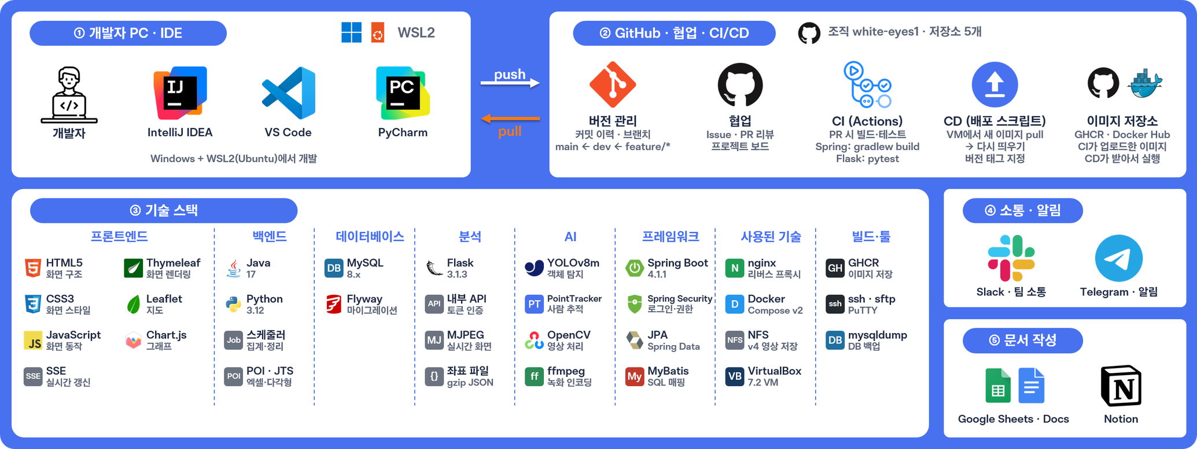
DEVELOPMENT ENVIRONMENT
개발 환경(개발·협업·언어·프레임워크)

Slide 8
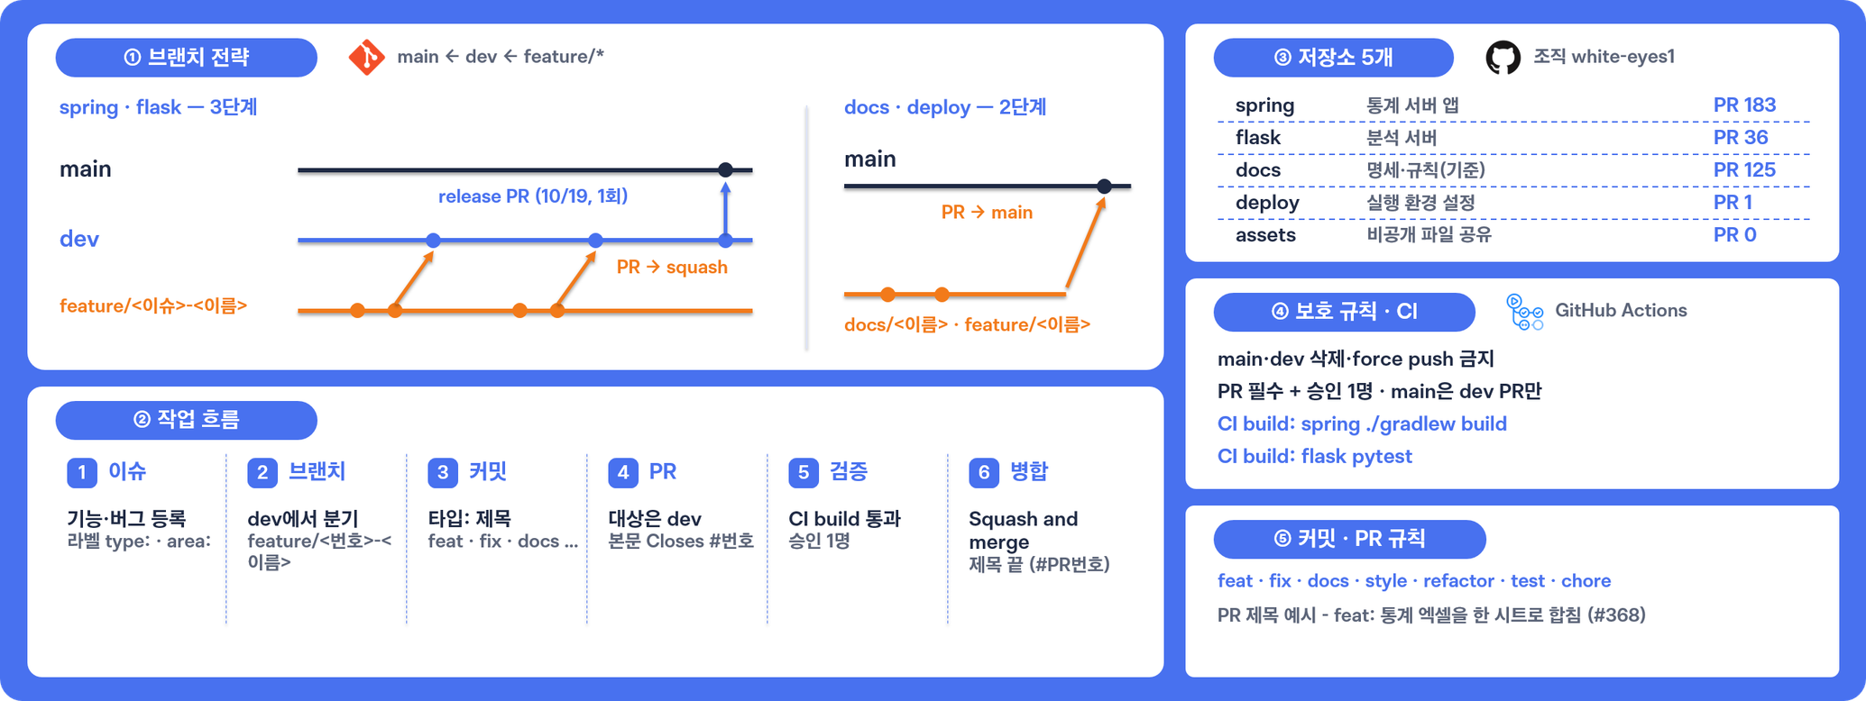
GIT·GITHUB BRANCH STRATEGY
개발 환경(GIT·GITHUB 브랜치 전략)

Slide 9
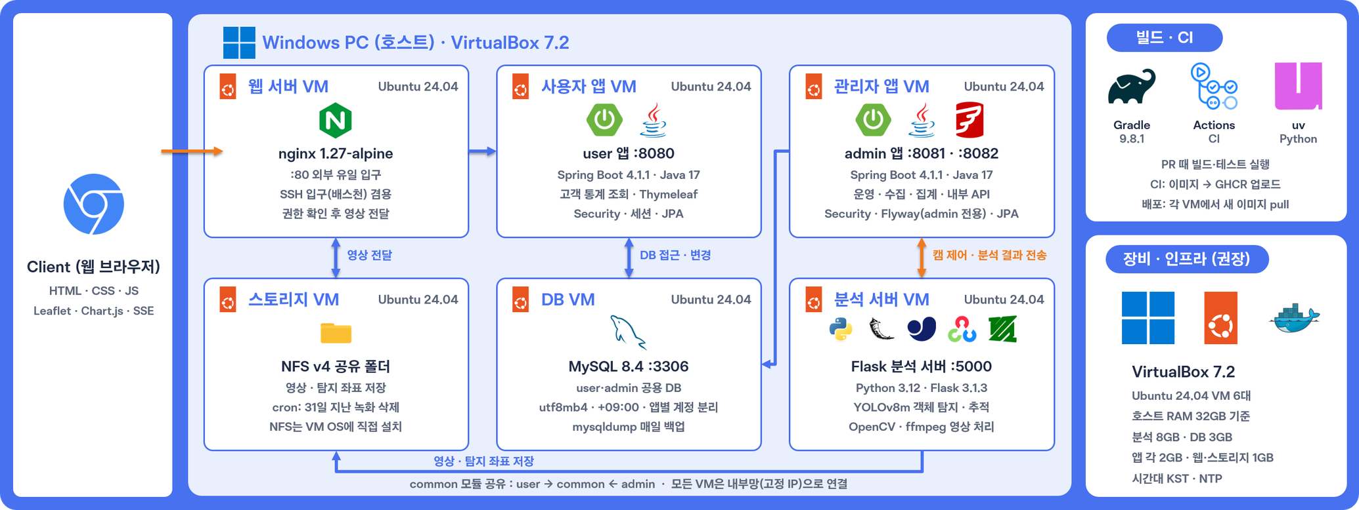
RUNTIME ENVIRONMENT
개발 환경(배포 서버 환경)

Slide 10
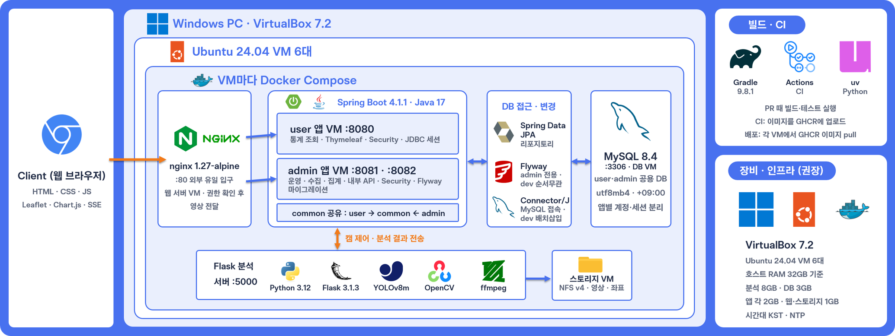
DEVELOPMENT ENVIRONMENT
개발 환경(개발 서버 환경)

Slide 11
OVERVIEW
활용 방안 · 기대 효과
산출물 효용성과 확장성 등

Slide 12
OVERVIEW
수행 절차 및 방법
WBS, 명세서, 유즈케이스, 와이어 프레임, 기능 설명 등

Slide 13
OVERVIEW
프로젝트 설계
서비스 구성, 데이터 활용, ERD, API 명세서

Slide 14
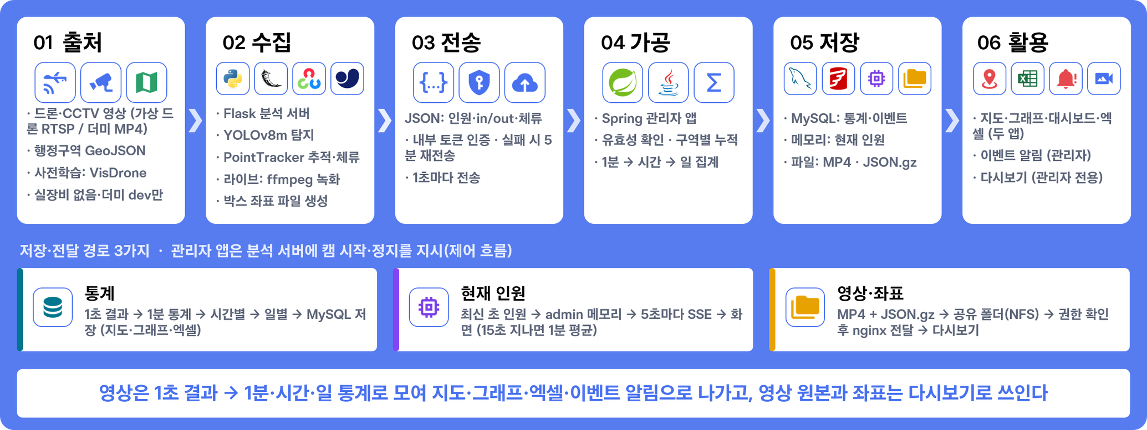
DATA PIPELINE
데이터 수집·활용 절차

Slide 15
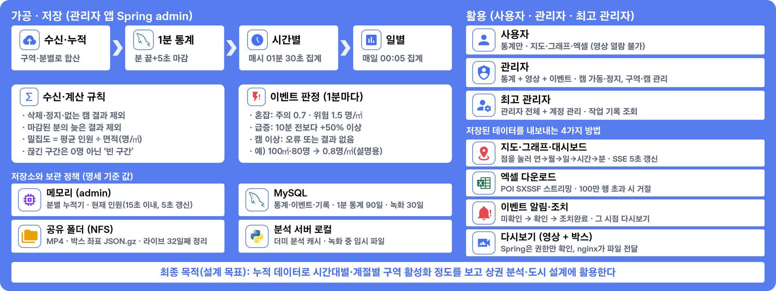
PROCESSING·STORAGE·UTILIZATION
데이터 수집·활용 절차(가공·저장)

Slide 16
OVERVIEW
프로젝트 구현
AI 모델, 핵심 코드, 테스트 및 검증 결과

Slide 17
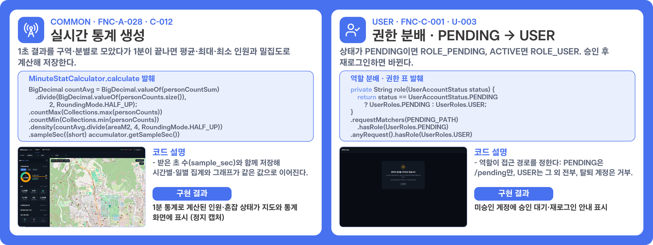
KEYFEATURES·CORECODE
주요 기능 구현·핵심 코드(1/2)

Slide 18
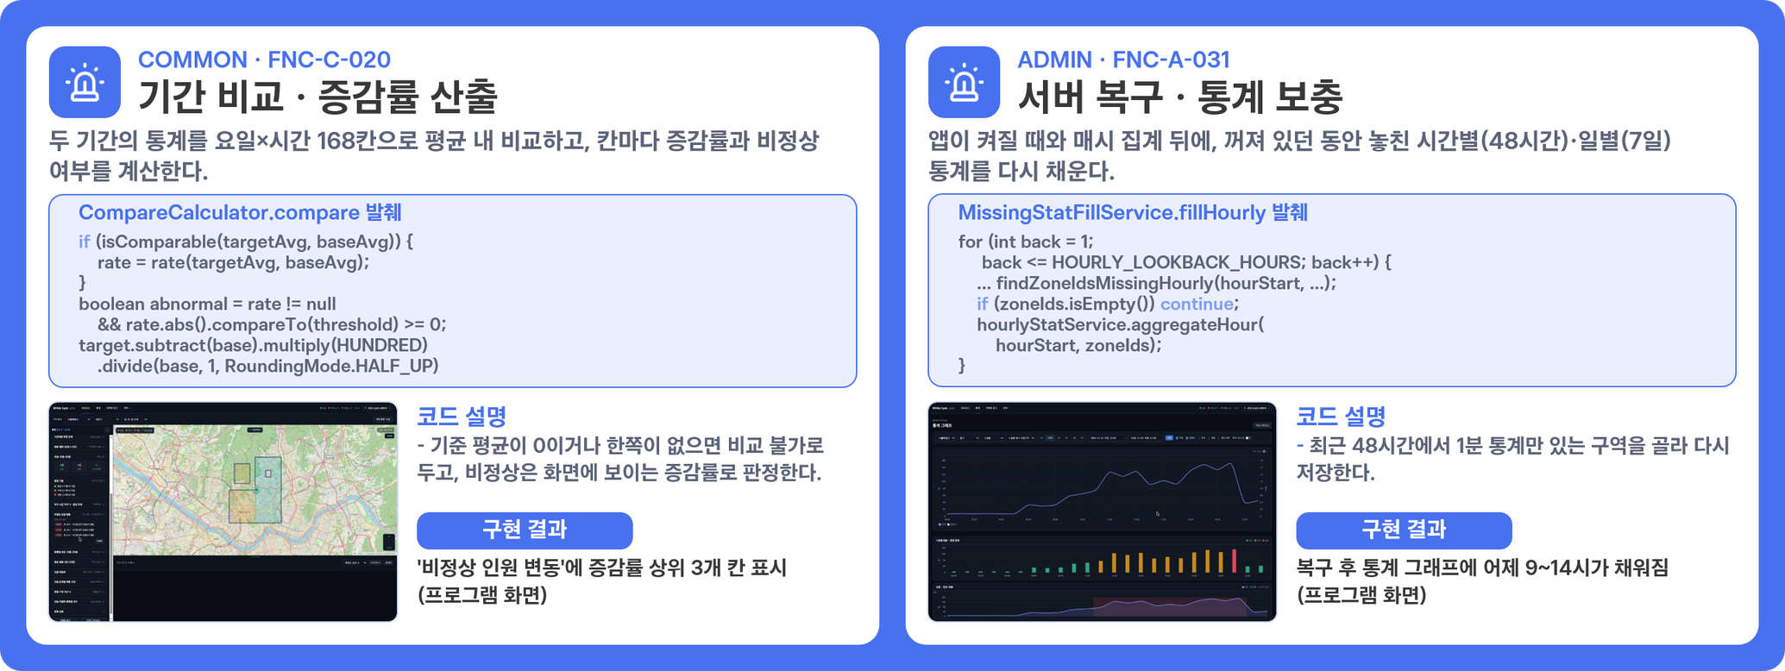
KEYFEATURES·CORECODE
주요 기능 구현·핵심 코드(2/2)

Slide 19
OVERVIEW
시연
실시간 시연

Slide 20
PROJECT DEMO
시연

Slide 21
OVERVIEW
프로젝트 평가
프로젝트 성과 · 목표 달성도, 아쉬운 점, 향후 계획, 팀원별 기여

Slide 22
OVERVIEW
Q & A
질의응답

